Slide 1


宏观数据利好市场，本周行情先抑后扬
2022年3月18日
衡焱 投资咨询证号：Z0016768 从业资格证号：F03090081
钱龙 从业资格证号：F3077614

Slide 2

一周价格观察（周五数据）
品种 | 主力合约收盘（涨跌） | 现货价格（涨跌） | 基差 | 月差
螺纹 | 4953(+51） | 4930（0） | 77 | 100
热卷 | 5129(+75） | 5070（+30） | -59 | 96
铁矿 | 833.5(+23.5） | 955（+15） | 171.5 | 8
焦炭 | 3691(+131.5） | 3600（-100） | -91 | 194.5
焦煤 | 3051(+156) | 3400（0） | 349 | 209.5
预计下周市场强弱顺序：热卷、螺纹、铁矿、焦炭、焦煤
价格因子分析
品种 | 供应 | 需求 | 库存 | 基差 | 价格水平
螺纹 | 采暖季限产逐渐解除，钢厂按节奏复产 | 需求止增反跌，疫情对终端需求造成影响 | 库存去库速度放缓 | 贴水 | 正常
热卷 | 产量低位反弹 | 需求延续回落态势，处于同期低位 | 库存去库边际放缓 | 升水 | 正常
铁矿 | 巴西发运大幅回落，发运、到港均下滑 | 钢厂限产逐步解除，高炉开工快速增长 | 港库保持去库状态 | 贴水 | 偏高
焦炭 | 现货保持提涨，焦化开工有所复苏 | 钢厂持续存在补库需求，但对高价焦接受能力减弱 | 钢厂库存小幅增长 | 升水 | 偏高
焦煤 | 蒙煤发运逐步恢复，长期有俄煤进口增长预期 | 焦化、钢厂补库需求强烈，但接受能力渐弱 | 钢厂依旧处于去库状态，下游库存总体偏低 | 贴水 | 偏高

Slide 3
逻辑及策略
本周黑色市场在周一大跌后，周二至周五都因受宏观数据利好影响整体形成上涨行情。各品种都已收复周一的大阴线，整体来看螺纹、铁矿基本形成震荡区间，而两焦趋势性上涨格局在图形上尚未改变。 螺纹钢方面，我的钢铁发布数据，螺纹周产量增加4.31万吨至301万吨；社库环比减少22.85万吨至969.06万吨；厂库环比增加15.47万吨至307.75万吨。螺纹周产量连续第五周增加，总库存连续第二周下降，不过降幅大幅收窄。本周螺纹表观消费量减少24.86万吨至308.38万吨。总体来看库存、需求均不及预期，需求止增反跌，显示疫情对终端需求以及物流都造成一定影响。本周螺纹增长主要因为1-2月宏观数据向好，以及近期原油再度上涨激发通胀预期，但从供需面来看需求恢复不理想，地产施工面积处于同期低位，均对进一步上涨造成阻碍。预计在乐观情绪退潮后，短期螺纹将继续走震荡调整走势，中长期来看疫情结束后，需求依旧有基建作为支撑，而高炉低利润也对当前价位有托底效果，因此如果回落，下行空间也比较有限。 铁矿方面，247家钢厂的高炉开工率78.91%，环比增加8.06%，比去年同期下降6.73%；日均铁水产量220.7万吨，环比增加5.64万吨，同比下降12.3万吨。全国45个港口进口铁矿库存为15497.3万吨，环比降低217万吨；日均疏港量272.44万吨降3.81万吨。供应上由于巴西发运骤降因此海外总体发运有所下滑，到港量变动不大，小幅下滑。需求端本周高炉复产增加，钢厂烧结粉需求偏低，有一定补库需求。但疫情对终端需求造成影响，因此需求增量也比较有限。预计铁矿石宽幅震荡为主。 焦炭方面，Mysteel统计全国230家独立焦企样本：产能利用率76.9%，周环比增2.3%；230家焦化厂焦炭库存64.5万吨增2.7万吨；247家钢厂样本焦炭库存746.78万吨，增26万吨。焦炭现货提涨第四轮加速落地，落地后预计焦企利润稍有改善。焦企当前的产能利用率也有所恢复，但受利润拖累恢复速度并不算快。下游高炉持续复产，华北地区仍有进一步补库诉求。但由于终端钢厂利润也持续下滑，对高价原材料涨价抵触情绪增加，因此高价位的焦炭期价剧烈回调，预计走势仍以高位震荡为主。 焦煤方面，甘其毛都口岸近期通关情况良好，连日稳定在200车以上，满都拉口岸日均通关70余车。。三大主要口岸总通关车数较上周同期增23车，蒙5#精煤报价2975元/吨跌115元/吨，柳林中硫主焦3080元/吨。国内疫情爆发，多地已要求对煤炭运输车辆进行管控，或将加剧煤炭资源紧张程度。但焦煤经历前期快速提涨后，下游接受能力逐渐转弱，而且上周煤炭运销协会组织召开加大俄煤进口会议，后续存在大量进口俄煤预期，而蒙煤通关量也在逐日增长。综合来看焦煤价格处于高位，下游接受能力渐差，后续以震荡调整为主。

Slide 4

螺纹供求：表需止升反跌，去库速度放缓

Slide 5
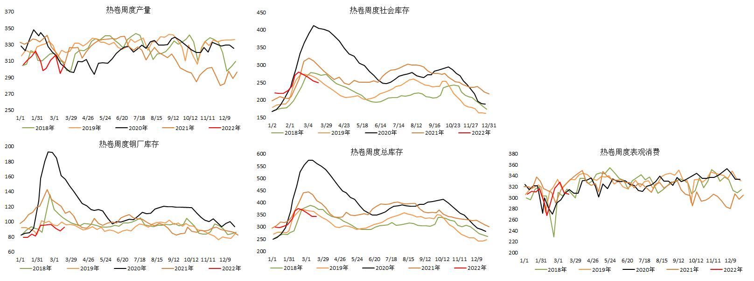
热卷供求：表需持续下滑，处于同期低位

Slide 6
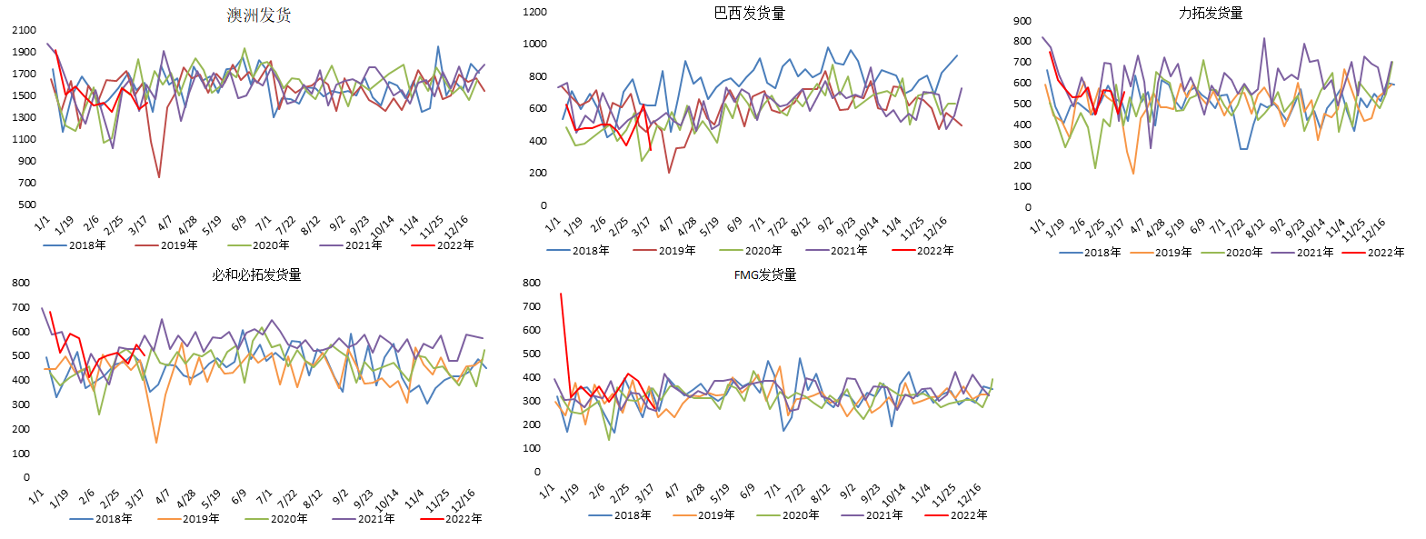
铁矿石供求：巴西发运骤降，总体发运小幅下滑

Slide 7
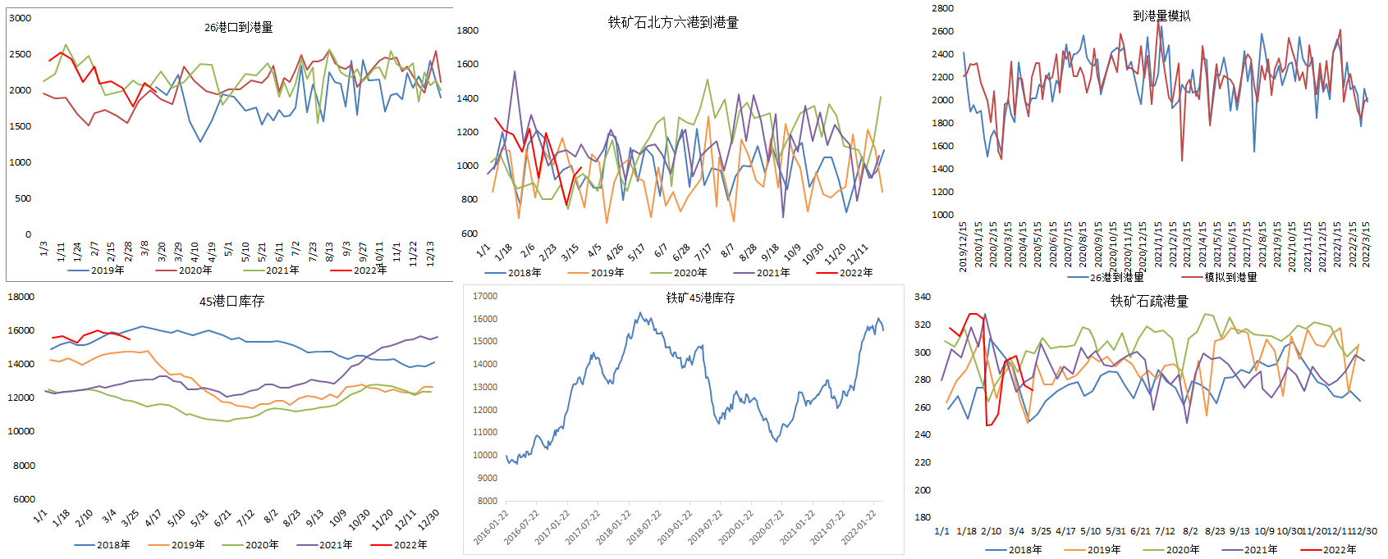
铁矿供求：港库持续去库，到港量微降

Slide 8
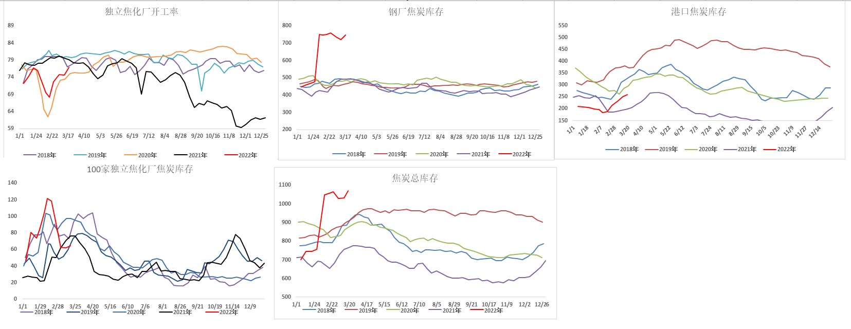
焦炭供求：开工继续复苏，钢厂库存有所增长
注：焦化厂、钢厂样本发生变化，数据有跳涨

Slide 9
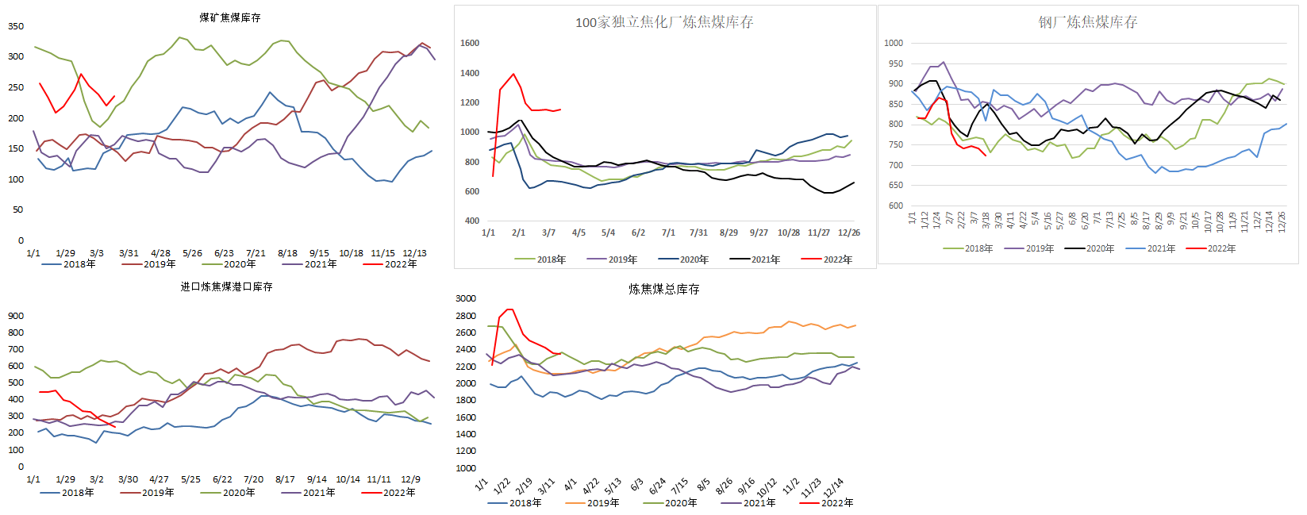
焦煤供求：钢厂持续去库，焦化厂库存维持低位
注：焦化厂样本发生变化，数据有跳涨

Slide 10
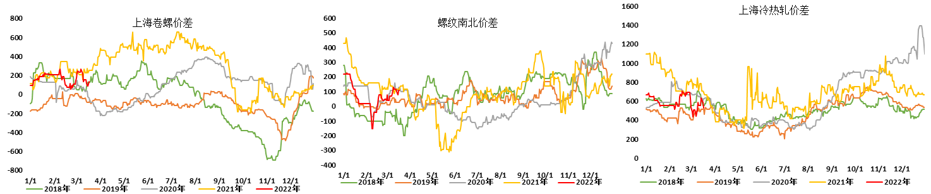
钢材价差：冷热轧价差回落，南北价差震荡上行

Slide 11
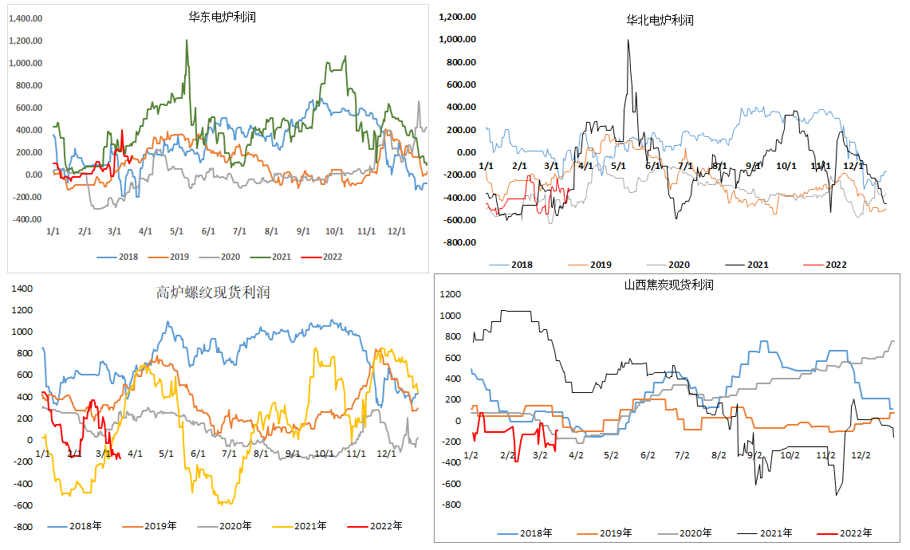
现货利润：炼焦利润未见起色，高炉利润持续下行

Slide 12
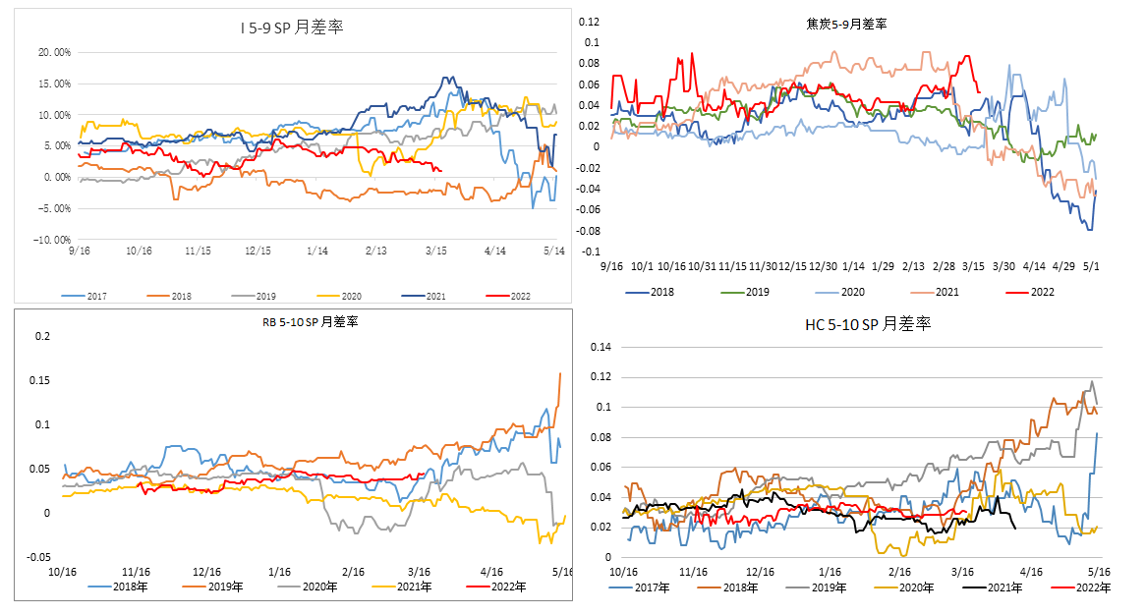
月差：焦炭月差高位回落

Slide 13
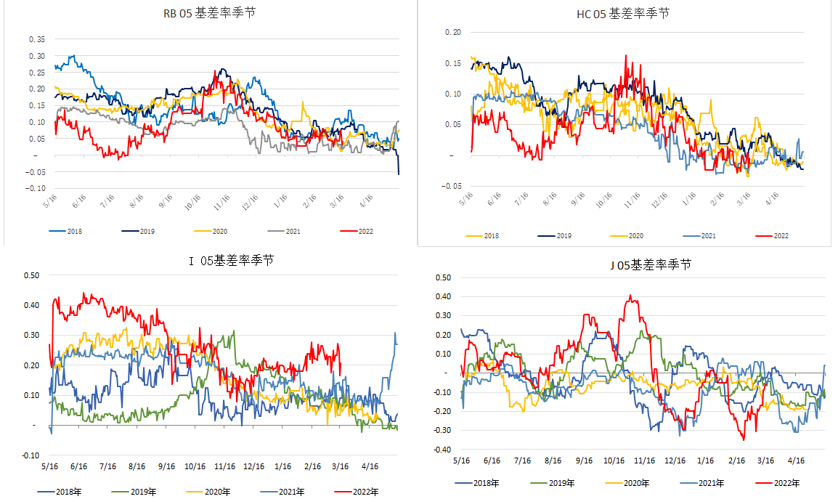
基差：焦炭升水幅度大幅减小，其余基差小幅下滑

Slide 14
免责声明
本报告的信息均来源于公开资料，我公司对这些信息的准确性和完整性不作任何保证，也不保证所包含的信息和建议不会发生任何变更。我们已力求报告内容的客观、公正，但文中的观点、结论和建议仅供参考，报告中的信息或意见并不构成所述品种的操作依据，投资者据此做出的任何投资决策与本公司和作者无关。

Slide 15
谢谢大家的观看
Thanks for watching.

